Slide 1
TRƯỜNG TIỂU HỌC PHÚC LỢI
TIẾNG VIỆT

Slide 2
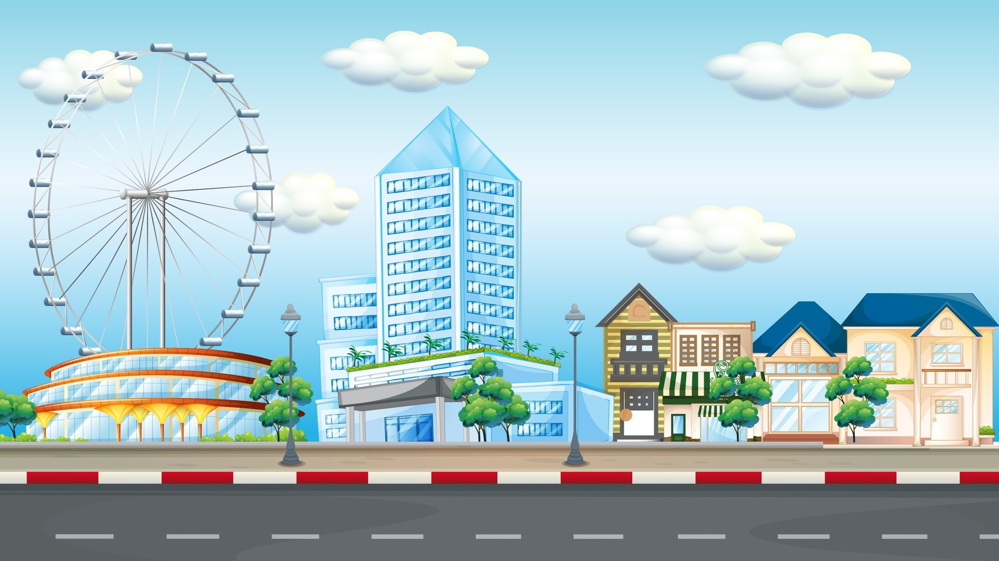
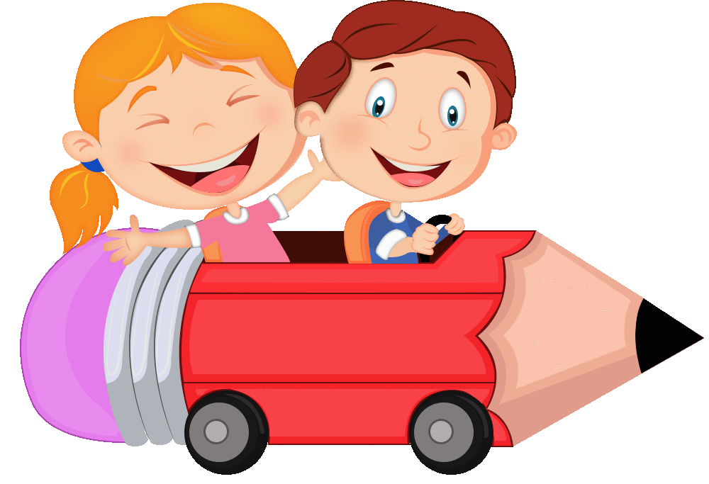
VƯỢT CHƯỚNG NGẠI VẬT
Team 1A2

Slide 3




Slide 4


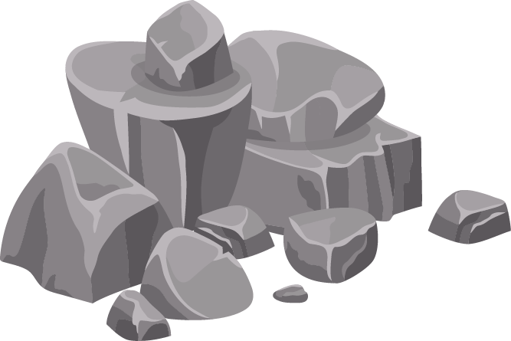

Đọc thuộc lòng khổ thơ số 3 bài thơ “Làm anh”.
02

Slide 5
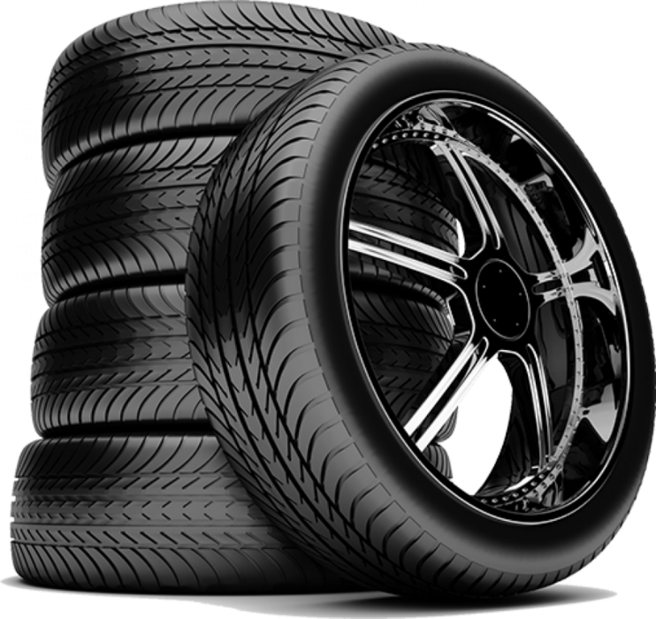

Đọc thuộc lòng khổ thơ số 4 bài thơ “Làm anh”.
03

Slide 6


Đọc thuộc lòng hai khổ thơ cuối bài thơ “Làm anh”.

Slide 7



CHỦ ĐỀ
2
TIẾT 1

Slide 8

KHỞI ĐỘNG
1

Slide 9
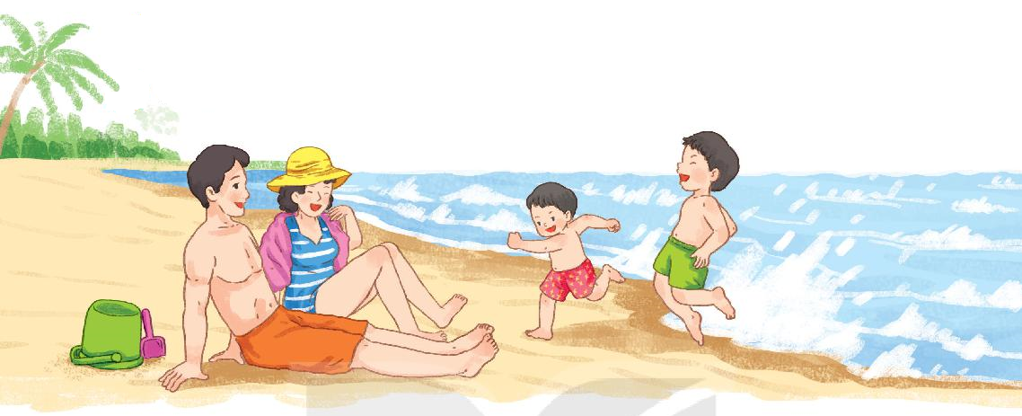
1
Quan sát tranh một gia đình đang đi biển
a. Gia đình trong tranh gồm những ai ?
b. Họ có vui không? Vì sao em biết ?

Slide 10
ĐỌC
2

Slide 11
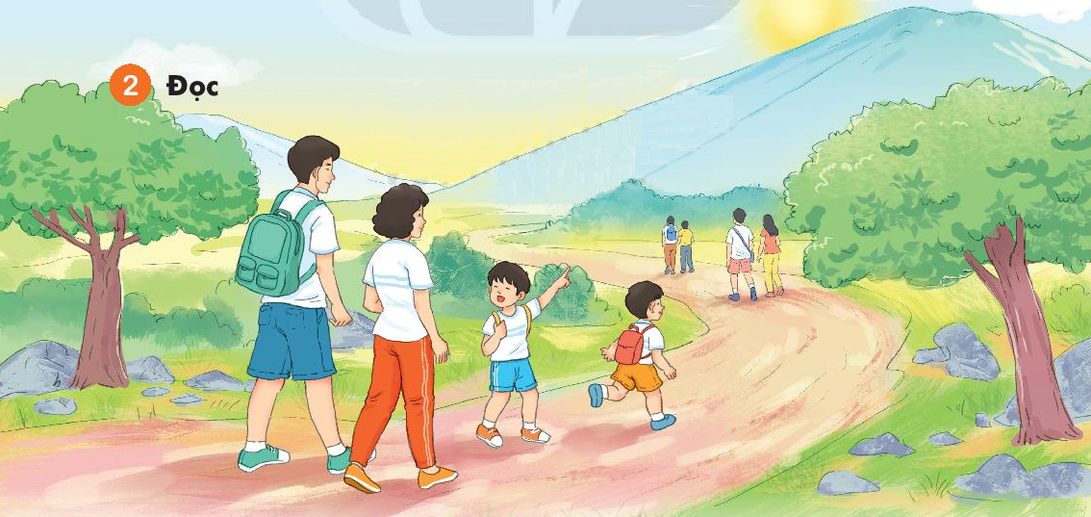
2
ĐỌC

Slide 12
2
ĐỌC
Cả nhà đi chơi núi
Bố mẹ cho Nam và Đức đi chơi núi. Hôm trước, mẹ thức khuya để chuẩn bị quần áo, thức ăn, nước uống và cả tuýp thuốc chống côn trùng.
Hôm sau, khi mặt trời lên, cả nhà đã tới chân núi. Nam và Đức thích thú, đuổi nhau huỳnh huỵch. Càng lên cao, đường càng dốc và khúc khuỷu, bố phải cõng Đức. Thỉnh thoảng, mẹ lau mồ hôi cho hai anh em.
Lúc lên đến đỉnh núi , hai anh em vui sướng hét vang.
( Lâm Anh )

Slide 13
Tìm từ ngữ có tiếng chứa vần trong văn bản: uya, uyp, uynh, uych, uyu
uya
uyp
uynh
khuya
tuýp thuốc
huỳnh huỵch

Slide 14
Tìm từ ngữ có tiếng chứa vần trong văn bản: uya, uyp, uynh, uych, uyu
uych
uyu
huỳnh huỵch
khúc khuỷu

Slide 15
2
ĐỌC
Cả nhà đi chơi núi
Bố mẹ cho Nam và Đức đi chơi núi. Hôm trước, mẹ thức khuya để chuẩn bị quần áo, thức ăn, nước uống và cả tuýp thuốc chống côn trùng.
Hôm sau, khi mặt trời lên, cả nhà đã tới chân núi. Nam và Đức thích thú, đuổi nhau huỳnh huỵch. Càng lên cao, đường càng dốc và khúc khuỷu, bố phải cõng Đức. Thỉnh thoảng, mẹ lau mồ hôi cho hai anh em.
Lúc lên đến đỉnh núi , hai anh em vui sướng hét vang.
( Lâm Anh )

Slide 16

LUYỆN ĐỌC CÂU DÀI
Bố mẹ cho Nam và Đức đi chơi núi. Hôm trước, mẹ thức khuya để chuẩn bị quần áo, thức ăn, nước uống và cả tuýp thuốc chống côn trùng.

Slide 17
LUYỆN ĐỌC CÂU DÀI
Càng lên cao, đường càng dốc và khúc khuỷu, bố phải cõng Đức.

Slide 18



2
ĐỌC
Cả nhà đi chơi núi
Bố mẹ cho Nam và Đức đi chơi núi. Hôm trước, mẹ thức khuya để chuẩn bị quần áo, thức ăn, nước uống và cả tuýp thuốc chống côn trùng.
Hôm sau, khi mặt trời lên, cả nhà đã tới chân núi. Nam và Đức thích thú, đuổi nhau huỳnh huỵch. Càng lên cao, đường càng dốc và khúc khuỷu, bố phải cõng Đức. Thỉnh thoảng, mẹ lau mồ hôi cho hai anh em.
Lúc lên đến đỉnh núi , hai anh em vui sướng hét vang.
( Lâm Anh )

Slide 19

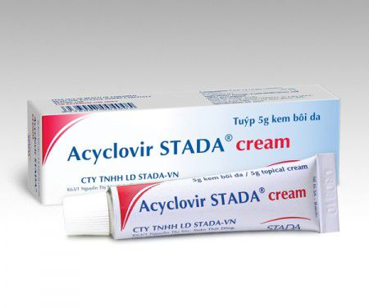
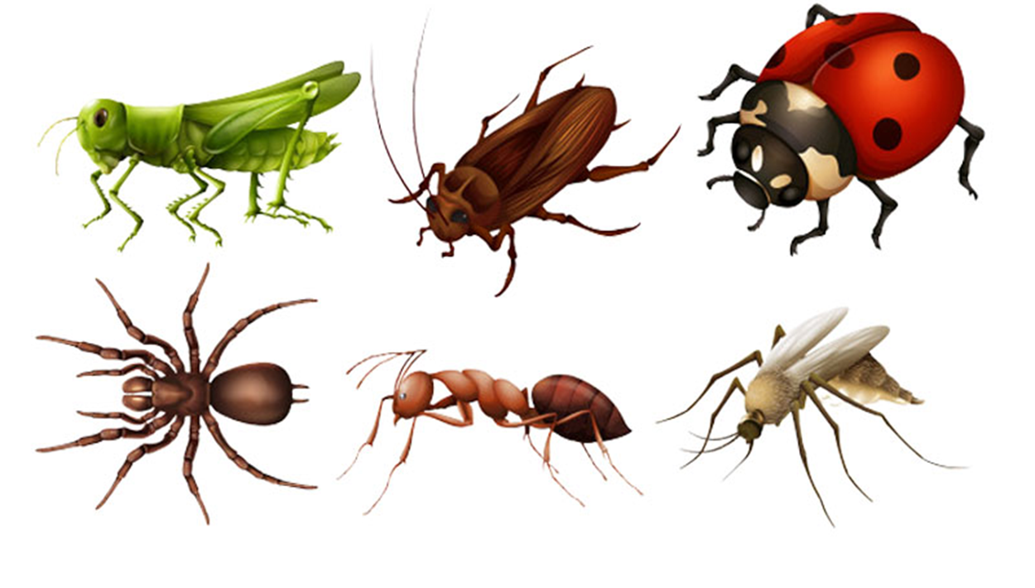
côn trùng: chỉ loài động vật chân đốt, có râu, ba đôi chân và phần lớn có cánh
tuýp thuốc: ống nhỏ, dài trong có chứa thuốc
1
2

Slide 20
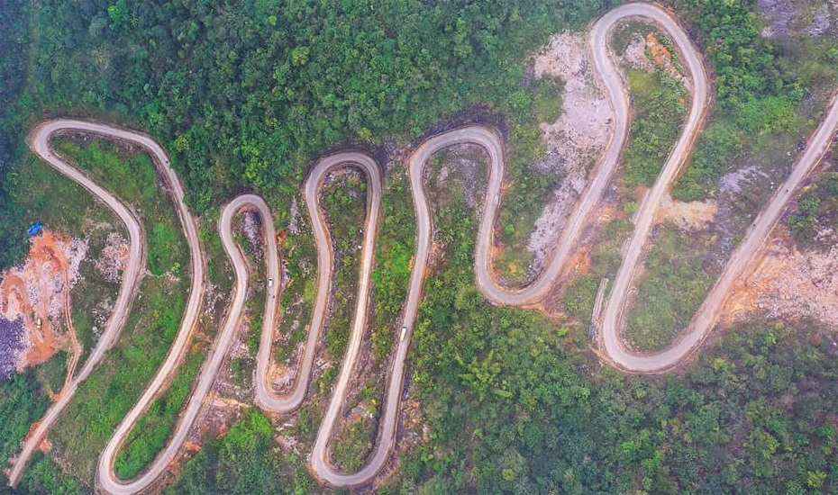
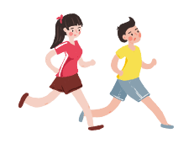
huỳnh huỵch: từ mô phỏng tiếng động trầm, liên tiếp do một hoạt động nặng nhọc nào đó gây ra (chạy huỳnh huỵch)
khúc khuỷu: không bằng phẳng, có nhiều đoạn gấp khúc ngắn liên tiếp nhau
3
4

Slide 21
2
ĐỌC
Cả nhà đi chơi núi
Bố mẹ cho Nam và Đức đi chơi núi. Hôm trước, mẹ thức khuya để chuẩn bị quần áo, thức ăn, nước uống và cả tuýp thuốc chống côn trùng.
Hôm sau, khi mặt trời lên, cả nhà đã tới chân núi. Nam và Đức thích thú, đuổi nhau huỳnh huỵch. Càng lên cao, đường càng dốc và khúc khuỷu, bố phải cõng Đức. Thỉnh thoảng, mẹ lau mồ hôi cho hai anh em.
Lúc lên đến đỉnh núi , hai anh em vui sướng hét vang.
( Lâm Anh )

Slide 22
CHỦ ĐỀ
2
TIẾT 2

Slide 23
ĐỌC VĂN BẢN
Cả nhà đi chơi núi
Bố mẹ cho Nam và Đức đi chơi núi. Hôm trước, mẹ thức khuya để chuẩn bị quần áo, thức ăn, nước uống và cả tuýp thuốc chống côn trùng.
Hôm sau, khi mặt trời lên, cả nhà đã tới chân núi. Nam và Đức thích thú, đuổi nhau huỳnh huỵch. Càng lên cao, đường càng dốc và khúc khuỷu, bố phải cõng Đức. Thỉnh thoảng, mẹ lau mồ hôi cho hai anh em.
Lúc lên đến đỉnh núi , hai anh em vui sướng hét vang.
( Lâm Anh )

Slide 24
3
TRẢ LỜI CÂU HỎI

Slide 25
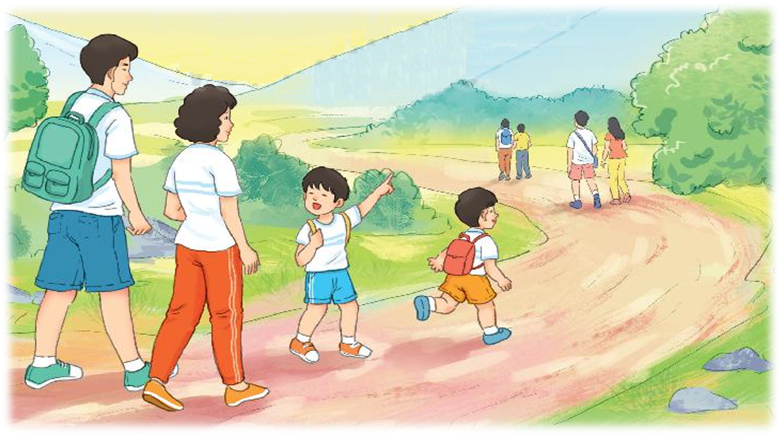
3
TRẢ LỜI CÂU HỎI
a. Nam và Đức được bố mẹ cho đi đâu ?
Nam và Đức được bố mẹ cho đi chơi núi.

Slide 26
3
TRẢ LỜI CÂU HỎI
b. Mẹ chuẩn bị những gì cho chuyến đi ?
Mẹ chuẩn bị nhiều thức cho chuyến đi như: quần áo, thức ăn, nước uống và cả tuýp thuốc chống côn trùng.

Slide 27
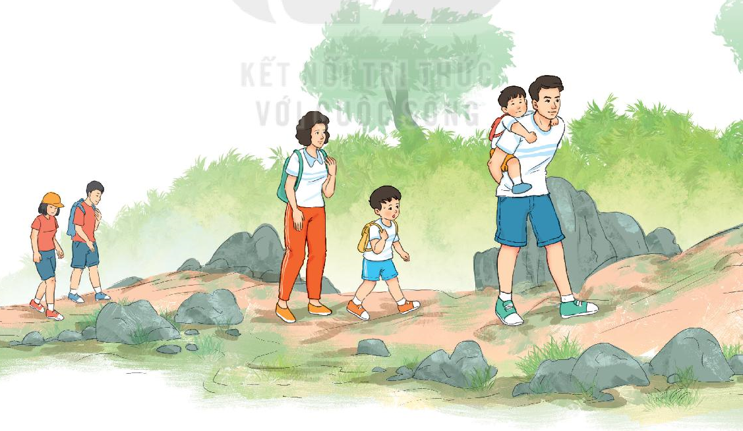
3
TRẢ LỜI CÂU HỎI
c. Đến đoạn đường dốc và khúc khuỷu, bố phải làm gì ?
Đến đoạn đường dốc và khúc khuỷu, bố phải cõng Đức.

Slide 28
VIẾT
4

Slide 29
4
Viết vào vở câu trả lời cho câu hỏi c ở mục 3
c. Đến đoạn đường dốc và khúc khuỷu, bố phải làm gì ?
Đến đoạn đường dốc và khúc khuỷu, bố phải cõng Đức.
(…)

